Slide 1
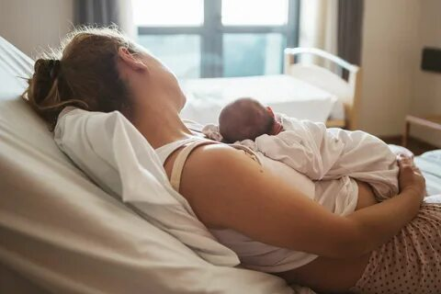
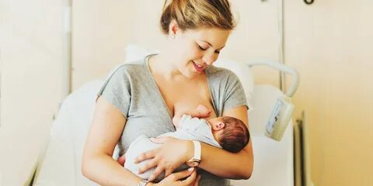
ВСЁ О ПОСЛЕРОДОВОМ
ПЕРИОДЕ
ГАУЗ СО «ПЫШМИНСКАЯ ЦРБ»

Slide 2
Длительность пребывания в стационаре после родов
По действующим нормам (Приказ Минздрава России № 747н от 19.12.2025)
ориентируются так:
После родов через естественные родовые пути при неосложнённом течении – до 3 суток.
После кесарева сечения при неосложнённом послеоперационном периоде – до 4 суток.
Окончательное решение всегда принимает врач, исходя из вашей ситуации.
Врач примет решение о продлении, если возникнут какие-то нюансы:
осложнения в родах или после них (например, кровотечение, воспаление);
особенности послеоперационного периода (если было кесарево);
сопутствующие заболевания;
вопросы, связанные с грудным вскармливанием.
Главный ориентир – не цифра в календаре, а оценка врача в вашей конкретной ситуации.
После выписки вас возьмут под наблюдение: гинеколог в женской консультации и, при необходимости, другие специалисты продолжат контроль и назначат нужные процедуры или рекомендации.

Slide 3
Необходимые обследования после родов
Осмотр гинеколога в женской консультации по месту жительства после выписки из родильного дома – обязательный этап.
Врач оценит, как сокращается матка (инволюция), нет ли воспалительных процессов, как заживают швы (если они были – после эпизиотомии, кесарева сечения). Также доктор проверит молочные железы: нет ли уплотнений, признаков лактостаза или мастита (особенно если вы кормите грудью).
При необходимости, врач может назначить дополнительные лабораторные анализы (кровь, моча, мазок), либо инструментальные исследования (УЗИ ОМТ или УЗИ молочных желёз).
ВНИМАНИЕ!
Не игнорируйте тревожные симптомы. Если после родов появились обильные кровяные выделения (прокладка намокает менее чем за час), выделения с неприятным запахом в сочетании с температурой, сильная боль внизу живота, покраснение и отёк в области шва, боль, покраснение и уплотнение в груди – не ждите планового приёма, обратитесь к врачу немедленно.

Slide 4
Послеродовая гигиена женщины, уход за швами
После родов, особенно если были разрывы или эпизиотомия (хирургический разрез промежности), правильный уход за швами – это залог их быстрого и безопасного заживления.
Подмывание. После каждого посещения туалета (мочеиспускания или дефекации) подмывайтесь тёплой проточной водой. Направление струи — спереди назад (от лобка к прямой кишке), чтобы снизить риск занесения кишечных бактерий в рану.
Средства для подмывания. Используйте гипоаллергенные гели или пенки с нейтральным pH, без агрессивных отдушек и антибактериальных добавок. Можно применять детское мыло или специальные средства для интимной гигиены.
Прокладки. Меняйте послеродовые прокладки каждые 2–4 часа, даже если они не полностью наполнились. Это предотвращает размножение бактерий в скопившихся выделениях.
Воздушные ванны. После гигиенических процедур полезно полежать без белья на 10–15 минут 2–3 раза в день. Это помогает подсушить область швов.
Белье. Выбирайте свободное бельё из натуральных тканей (например, хлопка). В первые дни удобно использовать одноразовое бельё.

Slide 5
Особенности послеродового периода после кесарева сечения
Уход за швом. После душа аккуратно промокайте область шва мягким полотенцем, не трите. В первые 1–2 недели после выписки врач может порекомендовать ежедневную обработку антисептиком (хлоргексидин, повидон-йод). Носите бельё с высокой талией или специальное послеоперационное, чтобы резинка не тёрла шов. Избегайте тесной одежды. После полного заживления (примерно через 4–6 недель) врач может посоветовать использовать силиконовый гель или пластырь для улучшения вида рубца, а позже – мягкий массаж.
Ограничения в активности. В первые 2–3 недели старайтесь не напрягать мышцы живота. Поднимать тяжести (больше веса ребёнка) не рекомендуется примерно 4–6 недель. Ранняя активизация (постепенное вставание, короткие прогулки) важна для профилактики тромбозов и улучшения кровообращения. Лёгкую гимнастику можно начинать примерно через неделю, но активные нагрузки и упражнения на пресс разрешают значительно позже (часто не раньше чем через 6 месяцев).

Slide 6
Особенности послеродового периода после кесарева сечения
Обезболивание. В первые дни врач назначает обезболивающие препараты, чтобы облегчить дискомфорт.
Послеродовые выделения (лохии). Они могут продолжаться до 4 недель и дольше. Характер меняется: сначала кровянистые, затем становятся более светлыми и слизистыми.
Работа кишечника. Операция может временно нарушить его моторику – возможны запоры или вздутие. Следите за опорожнением мочевого пузыря и при необходимости консультируйтесь с врачом.
Грудное вскармливание. Оно может наладиться чуть позже, чем после естественных родов (из-за воздействия анестезии и гормонального стресса). При этом стимуляция груди с первых дней важна для установления лактации.
Планирование следующей беременности. Врачи обычно рекомендуют не планировать новую беременность раньше чем через 18–24 месяца после кесарева сечения — чтобы рубец на матке успел полностью зажить и укрепиться.

Slide 7

Особенности послеродового периода после кесарева сечения
Кесарево сечение повышает риск развития послеродовой депрессии по сравнению с естественными родами. На это влияют несколько факторов: гормональная перестройка, физическая травма от операции, стресс, а также эмоциональные переживания — чувство вины или разочарования из-за того, что не удалось родить естественным путём.
Симптомы, при которых стоит обратиться к психологу или психотерапевту:
постоянное угнетённое состояние, потеря интереса к жизни;
нарушения сна (бессонница или повышенная сонливость);
плаксивость, раздражительность;
головные и мышечные боли;
эмоциональная отстранённость, навязчивые мысли.
Если такие симптомы сохраняются дольше 2 недель и мешают повседневной жизни – не игнорируйте их, помощь специалиста будет полезной

Slide 8
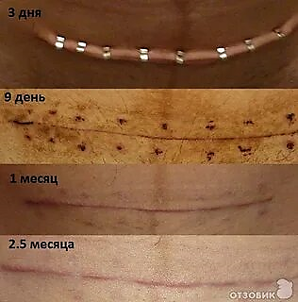
Особенности послеродового периода после кесарева сечения
Заживление шва. Процесс проходит несколько этапов: сначала (первые 3 дня) – воспалительная реакция (отёк, покраснение); затем (около 3 недель) – уменьшение раны и формирование рубца; к 4 неделям рубец достигает примерно 70% от исходной прочности тканей; а финальная стадия – ремоделирование (утолщение коллагеновых волокон, чтобы рубец стал мягче и менее заметным) – может длиться до 2 лет.
Восстановление – процесс индивидуальный. Не сравнивайте себя с другими и не торопитесь. Слушайте своё тело: если какая-то активность вызывает дискомфорт или боль, сделайте паузу. Обязательно обсудите с врачом все свои ощущения – он даст персонализированные рекомендации, учитывая особенности вашей операции и состояния здоровья.

Slide 9
Питание и соблюдение водного режима после родов
После родов нужен сбалансированный рацион, чтобы закрыть возросшие потребности.
Не садитесь на строгие диеты. Организму нужны ресурсы для восстановления, поэтому жёсткие ограничения не рекомендуются.
Разнообразьте меню.
Включайте продукты из разных групп: нежирное мясо, птица, рыба, яйца, творог, кисломолочные продукты невысокой жирности, крупы, овощи, фрукты, зелень. Так вы получите комплекс белков, жиров, углеводов, витаминов и минералов.
Включайте в рацион продукты с высоким содержанием белка: он нужен для восстановления тканей (в том числе после разрывов или кесарева), а также для производства грудного молока.
Отдавайте предпочтение варке, тушению, запеканию или приготовлению на пару.
При необходимости обсудите добавки. Врач может порекомендовать продолжить приём пренатальных витаминов или других добавок (например, омега-3, витамин D, кальций), если есть дефицит. Самостоятельно назначать себе комплексы не стоит.

Slide 10

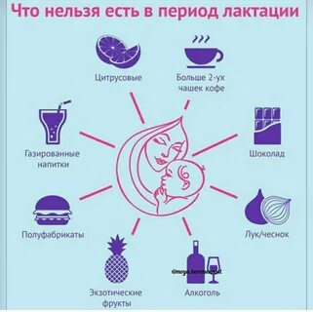
Питание и соблюдение водного режима после родов
Следите за реакцией малыша. В первые месяцы жизни ребёнка проницаемость его кишечника выше, поэтому новые продукты вводите постепенно и внимательно наблюдайте за реакцией: нет ли высыпаний, изменений стула, вздутия. Если что-то вызывает дискомфорт, временно исключите этот продукт.
Ограничьте то, что может провоцировать дискомфорт. Например, продукты, вызывающие брожение (бобовые, белокочанная капуста), острые или слишком солёные блюда, сладости в большом количестве. Также стоит с осторожностью относиться к потенциальным аллергенам (цитрусовые, клубника, яйца, рыба, орехи) – не исключать навсегда, но ограничить и следить за реакцией.
Если вы устали, чувствуете сухость во рту, головокружение или другие неприятные симптомы – это повод выпить стакан воды.

Slide 11
Питание и соблюдение водного режима после родов
Адекватное потребление жидкости – залог хорошего самочувствия и успешной лактации.
Ориентируйтесь на жажду, но не заставляйте себя пить через силу. Сильная жажда – уже признак лёгкого обезвоживания. В среднем рекомендуют около 2 литров в день (сюда входит не только питьё, но и жидкость из супов, соусов). Но индивидуальная норма может меняться в зависимости от сезона, уровня активности и особенностей организма.
В первые дни после родов особенно важно пить достаточно. Миф о том, что ограничение воды предотвращает нагрубание груди, не имеет оснований: объём молока регулируется гормонами, а не количеством выпитого.
Выбирайте воду правильно. В первые недели предпочтительна тёплая вода (около 37–40°C) – она легче усваивается и не нагружает пищеварительную систему. Позже можно пить воду комнатной температуры. Избегайте газированной воды: углекислый газ может вызывать вздутие и дискомфорт.
Помимо чистой воды, допустимы некрепкий чай, травяные настои (но с осторожностью и после консультации с врачом — некоторые травы могут вызывать аллергию). А вот сладкие газировки, энергетики и избыток сахара лучше ограничить.

Slide 12
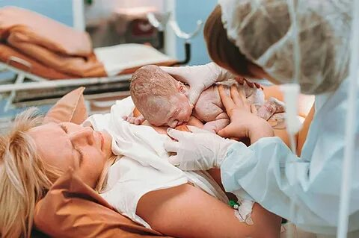
Лактация и кормление грудью,
правила грудного вскармливания
Раннее прикладывание. По рекомендациям ВОЗ, здорового новорождённого желательно приложить к груди в первый час после родов. Это помогает быстрее запустить лактацию и укрепляет связь мамы и малыша.
Кормление по требованию. Не по жёсткому расписанию, а когда ребёнок проявляет признаки голода (покраснение щёчек, причмокивание, поисковые движения). В первые недели малыш может требовать грудь часто – примерно 8–12 раз в сутки.
Правильный захват. Ребёнок должен обхватывать губами не только сосок, но и большую часть ареолы (тёмного участка вокруг соска). При этом его подбородок плотно прижат к груди мамы, а нос не сдавлен — чтобы малыш мог свободно дышать. Если захват верный, сосание ритмичное, слышно глотание, а маме кормление не причиняет боли.

Slide 13
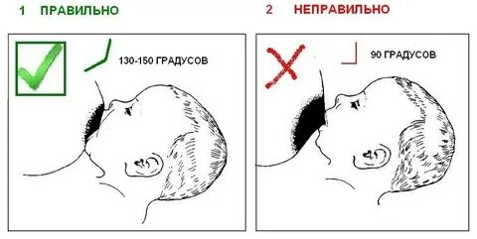
Лактация и кормление грудью, правила грудного вскармливания

Slide 14

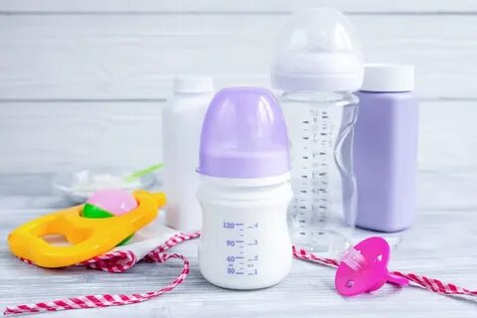

Лактация и кормление грудью, правила грудного вскармливания
Разные позы. Пробуйте различные положения (например, «колыбелька», «из-под руки»), чтобы грудь равномерно опорожнялась и снижался риск застоев.
Ночные кормления. Они особенно важны: в ночные часы (примерно с 2 до 8 часов) уровень пролактина (гормона, отвечающего за лактацию) выше.
Отказ от заменителей. Старайтесь пока обойтись без бутылочек и пустышек: привыкание к ним может снизить активность сосания у груди и повлиять на лактацию.

Slide 15
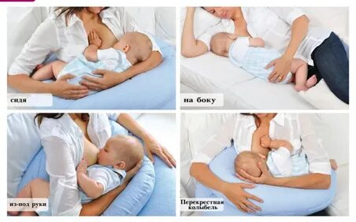
Лактация и кормление грудью, правила грудного вскармливания

Slide 16
Уход за грудью,
обращение за медицинской помощью при проблемах с лактацией
Для предотвращения проблем (трещины, застой молока) и создания условия для комфортного кормления, необходимо:
Гигиена. Достаточно ополаскивать грудь тёплой водой 1–2 раза в день во время душа. Не трите мочалкой и агрессивным мылом – это пересушивает кожу и повышает риск трещин. После кормления полезно ненадолго оставить грудь открытой («воздушная ванна»), чтобы кожа просохла.
Соски. Если появились трещины, можно наносить крем с ланолином – он безопасен при грудном вскармливании и хорошо увлажняет. Иногда полезно после кормления слегка промокнуть сосок чистой салфеткой или даже оставить каплю молока – у него есть естественные заживляющие свойства. Не используйте спиртосодержащие средства: они сушат нежную кожу.
Техника кормления. Следите, чтобы ребёнок захватывал не только сосок, но и большую часть ареолы. Меняйте позы – так грудь будет лучше опорожняться.

Slide 17
Уход за грудью,
обращение за медицинской помощью при проблемах с лактацией
Белье. Выбирайте специальный бюстгальтер для кормящих: он хорошо поддерживает, но не сдавливает. Швы не должны давить на зону ареолы и соска.
Вкладыши. Используйте дышащие (не пластиковые), регулярно их меняйте, чтобы не создавать влажную среду, где размножаются бактерии.
С плоскими сосками иногда бывает сложнее добиться правильного захвата. Глубокое захватывание ареолы часто решает проблему без дополнительных аксессуаров. Если это не помогает, тогда подключают приспособления:
Накладки для кормления: это тонкие силиконовые воронки, которые надеваются на сосок. На кончике есть отверстия для поступления молока. Накладка сама по себе более заметная и жёсткая, чем плоский сосок, – ребёнку проще её захватить. Часто в таких накладках делают специальный вырез: так у малыша сохраняется тактильный и обонятельный контакт с кожей мамы (щека касается кожи, а не только силикона). накладки выпускают в нескольких вариантах (например, S – 16 мм, M – 20 мм, L – 24 мм), чтобы подобрать под диаметр соска.
Формирователи сосков (чтобы вытянуть сосок, и придать ему более выпуклую форму).

Slide 18
Уход за грудью,
обращение за медицинской помощью при проблемах с лактацией
Не тяните с визитом к специалисту, если заметили такие признаки:
Лактостаз (застой молока): болезненное уплотнение в груди, чувство распирания, иногда «молочная корка» на соске.
Мастит (воспаление): покраснение, сильная болезненность, отёк, повышение температуры тела, иногда общее недомогание.
Трещины сосков, которые не заживают, кровоточат или вызывают сильную боль.
Снижение выработки молока (гипогалактия): ребёнок плохо набирает вес, мало мокрых подгузников.
Другие тревожные симптомы: гнойные выделения из соска, сильная слабость.
Не занимайтесь самолечением. Не грейте грудь без консультации врача (это может усугубить воспаление), не используйте «народные средства» без одобрения специалиста.
Можно проконсультироваться с лактационным консультантом – он поможет разобрать технику и предотвратить сложности.

Slide 19
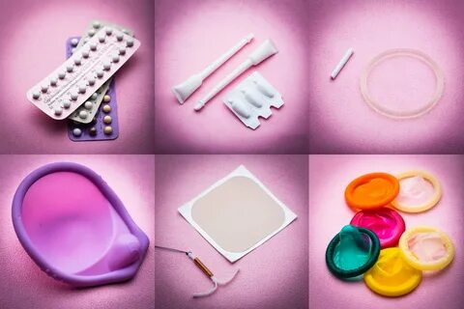
Послеродовая контрацепция
Обсудите с врачом вопросы контрацепции. На одном из визитов стоит поговорить о том, когда можно планировать следующую беременность, и подобрать подходящий метод.
Метод лактационной аменореи. Естественный способ контрацепции, основанный на подавлении овуляции за счёт действия гормона пролактина, который стимулирует лактацию. Метод может быть эффективным на протяжении 6 месяцев после родов только при определённых условиях: у женщины отсутствуют менструации, она кормит ребёнка грудью без применения докорма, в режиме «по требованию».
Барьерные методы. К ним относятся презервативы, диафрагмы, спермициды. Презервативы рекомендуется применять при первых половых контактах после родов, пока не начато использование других способов.
Внутриматочные контрацептивы (спирали). Спираль можно установить через 4–6 недель после родов или через 6–8 недель после кесарева сечения. Установка разрешена при грудном вскармливании.

Slide 20
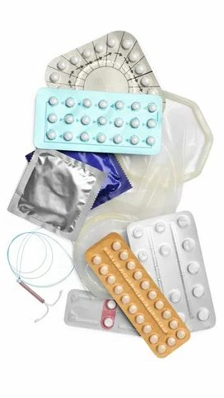
Послеродовая контрацепция
Импланты и инъекционные контрацептивы. Контрацептивный имплант содержит гормон, близкий к природному прогестерону. Имплант представляет собой тонкий стержень, который можно установить под кожу руки уже через 4 недели после родов сроком на три года.
Прогестиновые оральные контрацептивы. Препараты не влияют на выработку грудного молока и не повышают риск образования тромбов. Но важна строгая дисциплина: таблетки принимаются каждый день, в одно и то же время,
с погрешностью не более 3 часов.
Универсального и идеального метода предохранения от беременности после родов не существует. Какая контрацепция будет оптимальной для конкретной пациентки, определяется на консультации врача. Специалист учитывает фактор кормления грудью, особенности здоровья и пожелания женщины.

Slide 21
Приём необходимых витаминов и микроэлементов
во время кормления грудью
Если в рационе достаточно овощей, фруктов, мяса, рыбы, молочных продуктов, круп и орехов, острой необходимости в комплексах может и не быть.
Когда врач может назначить добавки:
Несбалансированное питание (ограничения в диете, например из-за аллергии у ребёнка).
Осложнённые роды или кесарево сечение.
Кормление близнецов.
Признаки дефицита (слабость, выпадение волос, сухость кожи, нарушения сна).
Низкий уровень определённых веществ в анализах (например, ферритин ниже 30 мкг/л указывает на дефицит железа, низкий уровень витамина D, гормонов щитовидной железы, B12 или фолиевой кислоты).
Главный принцип – не назначать добавки себе самостоятельно. Решение должен принимать врач (акушер-гинеколог, терапевт или педиатр) после оценки вашего состояния, рациона и, возможно, анализов.

Slide 22
Приём лекарственных препаратов во время кормления грудью
– строго по назначению врача!
Приём лекарств во время грудного вскармливания действительно должен быть строго по назначению врача. Самолечение в этот период недопустимо, так как многие препараты проникают в грудное молоко и могут влиять на здоровье ребёнка.
При выборе терапии учитывается множество факторов:
Состояние здоровья матери. Врач оценит, насколько необходимо лечение и нет ли противопоказаний.
Возраст и здоровье ребёнка. Риск выше для недоношенных и ослабленных детей.
Свойства препарата. Врач подберёт средство с минимальным проникновением в грудное молоко и коротким периодом полувыведения.
Возможные риски. Оценивается токсичность, способность вызывать аллергию или накапливаться в организме младенца.
В редких случаях, когда препарат несовместим с грудным вскармливанием или его безопасность не изучена, врач может рекомендовать временно прекратить кормление. При этом важно продолжать сцеживать молоко, чтобы сохранить лактацию. После окончания курса и выведения препарата из организма кормление можно возобновить.

Slide 23
Послеродовый период на фоне хронических заболеваний
Если у вас есть хроническое заболевание, полезно вместе со специалистом заранее спланировать послеродовой период: решить, какие препараты продолжать, какие временно отменить, как часто контролировать состояние и когда возобновлять терапию после родов, ведь гормональная перестройка, стресс и повышенная нагрузка могут спровоцировать обострение.
Если вы принимали какие-то лекарства во время беременности, не прекращайте их приём резко после родов. Обсудите с врачом, как безопасно возобновить или скорректировать схему, особенно если вы кормите грудью.
В первые месяцы после родов риск обострения повышен. Обсудите с врачом график контрольных осмотров и анализов (например, контроль ТТГ при риске послеродового тиреоидита, общий анализ мочи при некоторых аутоиммунных заболеваниях, маркеры активности болезни при артрите).
Следите за «красными флагами». Знайте симптомы, которые говорят об обострении именно вашего заболевания, и не списывайте их на усталость от ухода за ребёнком.
При резком ухудшении – сразу обращайтесь к врачу.
Просите близких помочь вам, чтобы у вас было время на полноценный отдых и сон. Недосып может провоцировать обострение хронических болезней.

Slide 24

Психоэмоциональное состояние матери после родов.
Послеродовая депрессия.
Психоэмоциональное состояние матери после родов может быть нестабильным: от радостного возбуждения и эйфории до грусти и даже депрессии. На эмоции влияют гормональная перестройка, внешняя среда, непредвиденные осложнения, физическая истощённость и эмоциональная неподготовленность.
К нормальным эмоциональным изменениям относится «бэби-блюз» («послеродовая хандра») – кратковременное состояние эмоциональной нестабильности, которое обычно развивается в первые дни после родов и проявляется плаксивостью, повышенной чувствительностью, перепадами настроения и тревожностью.

Slide 25
Психоэмоциональное состояние матери после родов.
Послеродовая депрессия.
Если вы замечаете у себя стойкую апатию, тревожность, нарушения сна, потерю интереса к тому, что раньше радовало, – не стесняйтесь обратиться к психологу или психотерапевту.
Послеродовая депрессия – серьёзное расстройство, которое развивается после родов. Некоторые признаки:
стойкое чувство подавленности, тоски и пустоты;
потеря интереса к вещам, которые раньше приносили радость, включая уход за ребёнком;
сильная раздражительность, тревожность и плаксивость;
нарушения сна (бессонница или постоянная сонливость) и аппетита;
чувство вины, собственной несостоятельности как мамы;
трудности с концентрацией внимания и принятием решений;
в тяжёлых случаях – мысли о причинении вреда себе или ребёнку.

Slide 26
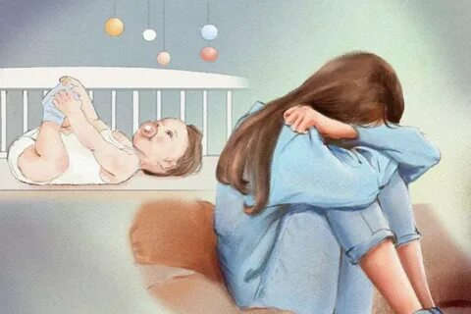
Психоэмоциональное состояние матери после родов.
Послеродовая депрессия.
Послеродовая депрессия редко начинается внезапно. Обычно её проявление становится заметным в первый месяц после рождения малыша, но иногда её начало приходится на период в течение первого года.
Без профессиональной помощи депрессия может длиться многие месяцы и даже годы, приобретая хронический характер. При грамотно подобранном лечении (психотерапия, а при необходимости и медикаменты) первые улучшения могут наступить уже через несколько недель, а для полной ремиссии обычно требуется от нескольких месяцев до года.
Важно не игнорировать ранние симптомы, надеясь, что состояние нормализуется самостоятельно, и как можно раньше обратиться к специалисту (психиатру или психотерапевту).

Slide 27


Роль отца ребёнка в поддержании женщины после родов,
формировании позитивного психоэмоционального состояния матери
Мужская поддержка напрямую влияет на то, насколько легко женщина адаптируется, чувствует себя уверенно и сохраняет позитивный настрой.
Часто именно нехватка времени и сил становится главным источником стресса. Папа может взять на себя значительную часть бытовых задач: готовка, уборка, покупки, забота о старших детях. Это освобождает у мамы ресурс для отдыха,
ухода за собой и общения с малышом.
Также ценна помощь непосредственно в уходе за ребёнком: купание, смена подгузников, прогулки, ношение на руках, укачивание. Это не только снижает физическую нагрузку, но и даёт маме возможность немного передохнуть.
В первые месяцы особенно важно, чтобы папа помог организовать сон – дать маме возможность поспать хотя бы
4–5 часов подряд.

Slide 28
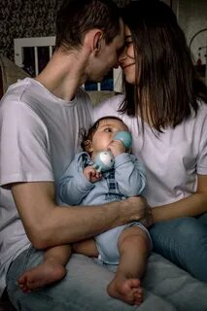
Роль отца ребёнка в поддержании женщины после родов,
формировании позитивного психоэмоционального состояния матери
Важна эмоциональная поддержка.
Слушать. Когда мама делится переживаниями (усталость, тревога, чувство, что «не справляешься»), важно не сразу давать советы, а просто выслушать, показать, что её слышат. Правильная реакция: «Я слышу, что тебе сейчас очень непросто. Что я могу сделать, чтобы тебе стало немного легче?».
Признавать усилия. Искренние слова похвалы и признания («ты отлично справляешься», «я вижу, как много ты делаешь») укрепляют уверенность в себе.
Создавать безопасную среду. Папа может стать «буфером» между уязвимой диадой «мать-дитя» и внешним миром: оградить от навязчивых советчиков, давления родственников или других стрессоров.

Slide 29
Роль отца ребёнка в поддержании женщины после родов,
формировании позитивного психоэмоционального состояния матери
Важна эмоциональная поддержка.
Физический контакт. Объятия, поглаживания, контакт «кожа к коже» с малышом снижают уровень стресса и повышают уровень окситоцина – гормона привязанности и безопасности. Но важно учитывать: иногда у женщины бывает «тактильный перегруз» – прикосновения в процессе ухода за ребёнком могут становиться дискомфортными, и в такие моменты лучше проявить тактичность.
Позитивный настрой. Фразы вроде «Мы справимся!» вместо обвинительных создают поддерживающую атмосферу.
Регулярное общение вдвоём помогает укрепить доверие и взаимопонимание в паре. Даже если сил на полноценные свидания нет, важно находить маленькие моменты для нежности и совместного времяпрепровождения без малыша.
Прочные отношения родителей – база для благополучия всей семьи.

Slide 30
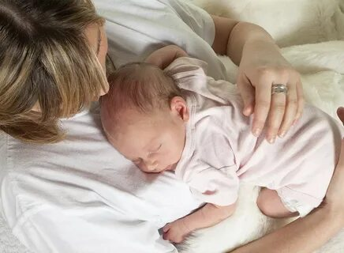
БУДЬТЕ ЗДОРОВЫ!
БЛАГОДАРЮ ЗА ВНИМАНИЕ!
ГАУЗ СО «ПЫШМИНСКАЯ ЦРБ»

